Slide 1



图灵学院JavaVIP课
Spring Mvc （上）
致敬大师 致敬未来的你

Slide 2
Contents
课程安排
web
怎么用？
源码分析
模拟实现

Slide 3
1
Spring Mvc
简洁的web层开发
支持Restful风格、支持静态资源、本地解析
灵活的url映射关系
跟spring loc aop完好集成
对其他视图freemark、jsp、Velocity、jstl支持集成

Slide 4
2
静态、动态
html、css、js、img、flash>客户端
jsp、jstl->服务端
last-modified
if-modified-since
加载优先级 compiler&listings

Slide 5
2
Spring mvc使用
使用问题
版本问题

Slide 6
Spring Mvc
简洁的web层开发
支持Restful风格、支持静态资源、本地解析
灵活的url映射关系
跟spring loc aop完好集成
对其他视图freemark、jsp、Velocity、jstl支持集成

Slide 7
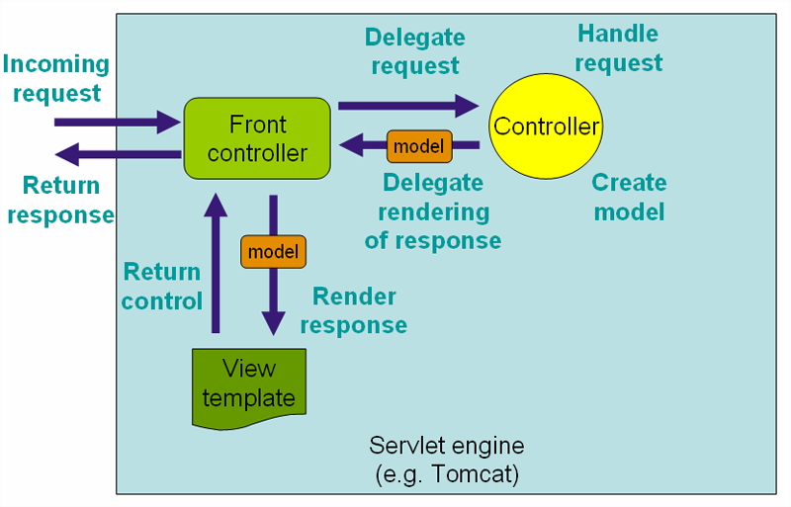
https://docs.spring.io/spring/docs/4.3.13.BUILD-SNAPSHOT/spring-framework-reference/htmlsingle/#mvc-ann-requestmapping-composed

Slide 8
<dependency>
<groupId>org.springframework</groupId>
<artifactId>spring-web</artifactId>
<version>4.3.9.RELEASE</version>
</dependency>
<dependency>
<groupId>org.springframework</groupId>
<artifactId>spring-webmvc</artifactId>
<version>4.3.9.RELEASE</version>
</dependency>
中文版本：
https://waylau.gitbooks.io/spring-framework-4-reference/
4.3.xRELEASE
GetMapping
PostMapping

Slide 9
3
Spring mvc模拟
源码分析
模拟实现

Slide 10
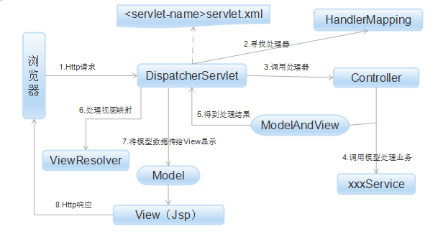

Slide 11
